Slide 1
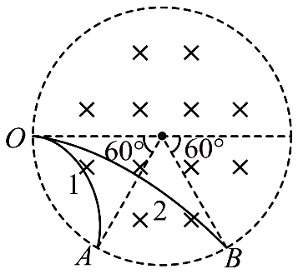
1．如图所示为一圆形区域的匀强磁场，在O点处有一放射源，沿半径方向射出速率为v的不同带电粒子，其中带电粒子1从A点飞出磁场，带电粒子2从B点飞出磁场，不考虑带电粒子的重力，则
A．带电粒子1的比荷与带电粒子2的比荷的比为1∶
B．带电粒子1的比荷与带电粒子2的比荷的比为 ∶1
C．带电粒子1与带电粒子2在磁场中运动时间的比为2∶3
D．带电粒子1与带电粒子2在磁场中运动时间的比为1∶3

Slide 2
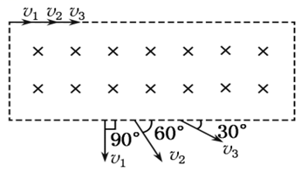

Slide 3
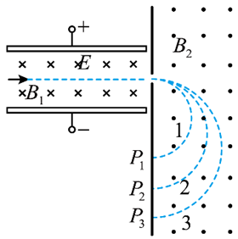

Slide 4
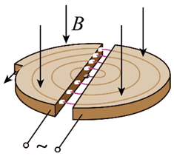

Slide 5
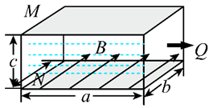

Slide 6
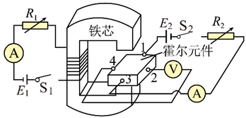

Slide 7


